Slide 1
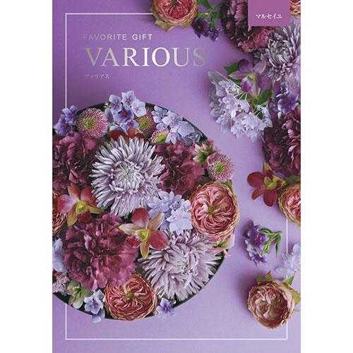
【提案書】
ヴァリアス【マルセイユ】
約1,690点（グルメは約100点）からお好みで選べるギフトカタログヴァリアスの『マルセイユ』。予算に合わせてお選びいただける同シリーズはこのほか7コースご用意しております。
特徴
納期
納期スペース
仕様
包装 : 化粧箱入り
備考 : ＜セット内容＞カタログ･返信用ハガキ(料金受取人払) 出荷まで約5日間 ※各種取混ぜて、合計金額20,000円(カタログ 掲載価格)にてお申し込みください。 ※価格にはシステム料800円が含まれています。
お見積
お見積りスペース

